Slide 1

Sharpest++
(Chapter 1 - Introduction)
Notes:
Summary by nErumin(@Github)

Slide 2

Item 1. 개요
C++은 저수준 기능과 고수준 기능 모두를 지원하는 독특한 언어다.
하나의 언어 안에서, 다양한 기능과 패러다임을 지원한다.
다중 패러다임 언어인 C++을 아래와 같이 나눠볼 수 있다.
C
객체 지향 C++
템플릿 C++
STL
Notes:
절차적 프로그래밍, 객체 지향 프로그래밍, 함수형 프로그래밍, 일반화 프로그래밍, 메타 프로그래밍 같은 다양한 기법을 지원한다.
자신의 상황에 따라, C++의 패러다임을 분석하고 전환할 수 있는 안목이 필요하다.
(Effective C++/Item 1)

Slide 3
Item 1. 개요
C++이 C를 내포하고 있음은 다음을 의미한다.
C의 블록, 문장(Statement), 포인터 등의 개념이 C++에서도 동일하게 적용된다.
C의 전처리기, 배열/포인터 선언, 함수 선언/정의 문법 등을 C++에서 동일하게 사용할 수 있다.
C에서 제공하는 기본 타입(Primitive Type)을 C++에서 동일하게 사용할 수 있다.
C의 if 문, for 문, while 문, switch 문, do-while 문을 C++에서 동일하게 사용할 수 있다.

Slide 4
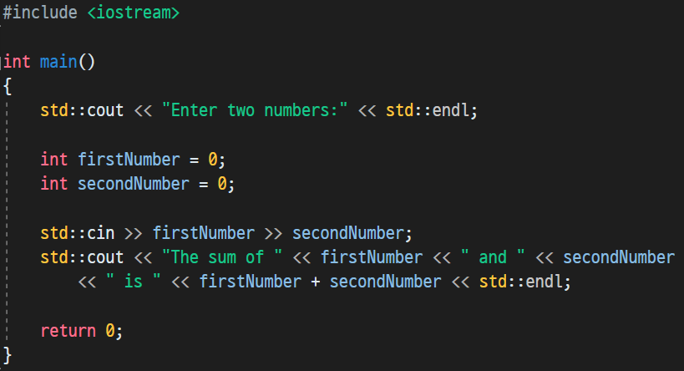
Item 2. Hello World!
다음 예제 코드를 살펴보자.

Slide 5
Item 2. Hello World!
iostream을 include 했다?
C++에서는 I/O 처리가 가능한 타입의 객체를 통해 I/O를 처리한다.
iostream 파일을 include하면, istream 타입과 ostream 타입을 사용할 수 있다.
std::cin과 std::cout은 각각 istream/ostream 타입의 객체이다.

Slide 6
Item 2. Hello World!
istream은 입력 스트림, ostream은 출력 스트림을 나타낸다.
스트림이란 물리적인 입출력 장치를, 입출력이 순서대로 이어지는 가상의 통로를 말한다.
std::cin은 istream 타입의 객체로, 표준 입력(standard input) 스트림 객체이다.
std::cout은 ostream 타입의 객체로, 표준 출력(standard output) 스트림 객체이다.
std::cerr는 ostream 타입의 객체로, 경고/오류 메시지를 표시하는 스트림 객체이다.
std::clog는 ostream 타입의 객체로, 프로그램 실행과 관련된 정보를 표시하는 스트림 객체이다.
Notes:
대체로 시스템에서는 프로그램이 실행 중인 윈도우에 I/O 스트림 객체를 연결한다.

Slide 7
Item 2. Hello World!
ostream 타입 객체를 통해, 메시지를 출력하는 방법은?
왼쪽 피연산자에 ostream 객체, 오른쪽 피연산자에 메시지를 받는 ‘<<’ 연산자를 사용한다.
‘<<’ 연산자는 주어진 메시지를 출력한 ostream 객체를 반환한다.
‘<<’ 연산자에 출력할 메시지를 전달할 때, 특별한 메시지를 전달할 수 있다.
이를 조작자(Manipulator)라고 한다.
예를 들면, std::endl 조작자는 현재 줄을 마치고 연관된 장치의 버퍼를 비우는 작업을 수행한다.
Q. 버퍼를 비운다는 것은 무엇을 의미할까?
Notes:
그 동안 만들어 낸 모든 출력 내용을 출력하기 위해서 메모리에 보관하고 있는 것이 아니라, 출력 스트림에 실제로 기록했다는 것을 의미한다.
(항상 스트림을 비워서 버퍼 때문에 프로그램 로그 등이 꼬이지 않도록 한다.)

Slide 8
Item 2. Hello World!
istream 타입 객체를 통해, 데이터를 읽어오는 방법은?
왼쪽 피연산자에 istream 객체, 오른쪽 피연산자에 데이터를 저장할 변수를 받는 ‘>>’ 연산자를 사용한다.
‘>>’ 연산자는 데이터를 읽은 istream 객체를 반환한다.
Notes:
그 동안 만들어 낸 모든 출력 내용을 출력하기 위해서 메모리에 보관하고 있는 것이 아니라, 출력 스트림에 실제로 기록했다는 것을 의미한다.
(항상 스트림을 비워서 버퍼 때문에 프로그램 로그 등이 꼬이지 않도록 한다.)

Slide 9
Item 2. Hello World!
예제 코드에서 객체를 사용할 때 붙어있는 ‘std::’는 어떤 의미를 가질까?
여기서 ‘std’는 표준 라이브러리에 정의된 네임스페이스(namespace)의 이름이다.
네임스페이스는 다른 곳에서 정의한 이름과 동일한 이름을 사용했을 때, 이름 충돌을 막을 수 있게 해준다.
네임스페이스에 정의한 이름을 사용하기 위해서는 범위 지정 연산자인 ‘::’을 이용한다.

Slide 10
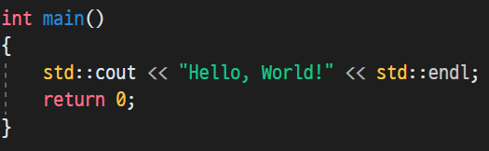
Item 3. Practice
Q. ‘Hello, World!’를 콘솔에 출력하는 프로그램을 작성해보자.

Slide 11
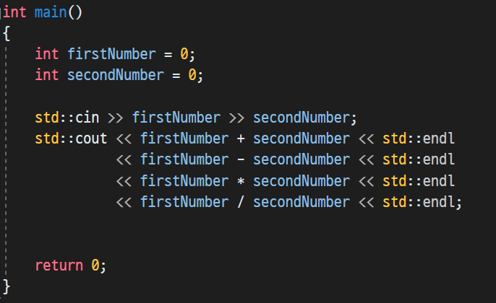
Item 3. Practice
Q. 숫자 2개를 입력 받아서, 사칙연산 결과를 콘솔에 출력하는 프로그램을 작성해보자.
단, 나눗셈에서 분모가 0인 경우는 고려하지 않아도 된다.

